Slide 1
Інформатика
9 клас
Розділ 30
Створення простих векторних зображень
Навчальна презентація
з інформатики для 9 класу
Підготовлена та відкорегована вчителем
інформатики Бережанської гімназії ім.Б.Лепкого
Цідило Я.Й.

Slide 2
Векторні графічні об'єкти
Векторний графічний об'єкт має такі основні параметри:
Тип об'єкта
Коло, крива, прямокутник
Параметри, що визначають розміри об'єкта і його розташування на площині або у просторі
Тип, колір і товщина ліній контура об'єкта
Наприклад суцільна лінія синього кольору товщиною 1 мм
Стиль і колір заливки внутрішньої області об'єкта
Наприклад, суцільна заливка червоного кольору

Slide 3
Дії з векторними графічними об'єктами
Створювати
Переміщувати
Копіювати
Змінювати параметри заливки
Змінювати параметри контуру
Видалити
Змінювати розмір
Графічний обєкт можна:

Slide 4

Засоби малювання у Microsoft Word 2007
Засоби для створення та редагування графічних об'єктів у текстовому процесорі Word 2007 розміщено на панелі інструментів Вставка

Slide 5
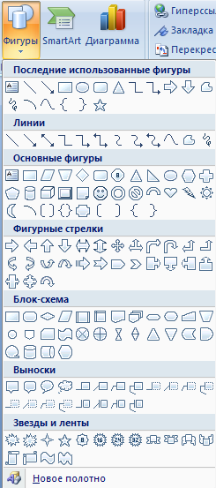
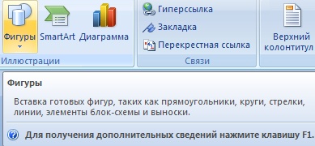
Малювання найпростіших фігур
Найпростіші фігури
Набір інструментів для малювання
Найпростішими фігурами у Word вважають прямі лінії, стрілки, прямокутники, еліпси.
Щоб перейти до кнопок інструментів для їх створення, слід клацнути лівою кнопкою миші на Вставка, група панелей інструментів Ілюстрації, кнопка Фігури

Slide 6
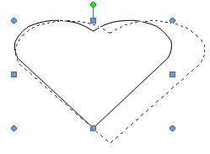
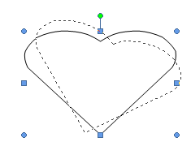
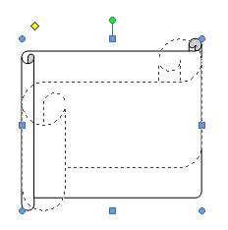
Вставка графічних примітивів
Після вибору будь-якого інструмента малювання слід перевести вказівник миші у потрібне місце, натиснути ліву кнопку миші та, утримуючи її, перетягнути курсор, доки фігура не набуде потрібного вигляду. Створений малюнок примітиву залишиться виділеним круглими : 8 синіх та одного зеленого маркера, можуть бути і жовті.
Сині маркери призначені для змінення розмірів фігури, а зелений – для її обертання, жовті – створення (перегинів) об'ємності.

Slide 7
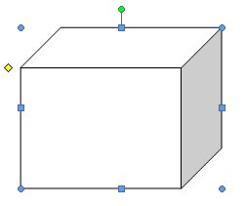
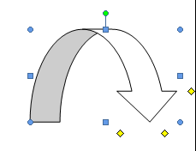
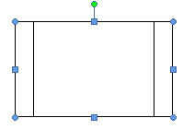
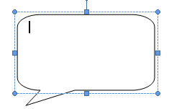
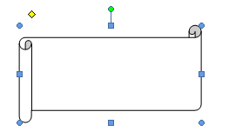
Створення складних фігур заданої форми
Автофігури
Приклади створення фігур
Основні фігури
Фігурні стрілки
Блок-схеми
Виноски
Зірки, лєнти

Slide 8

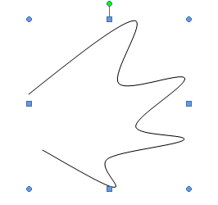
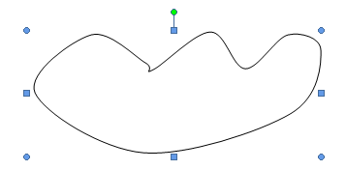
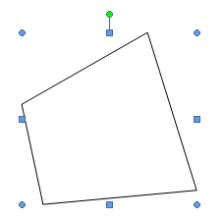
Малювання фігур довільної форми
Крива
Малюючи криву можна змінювати напрям кривизни (опуклість, вгнутість), клацаючи або правою, або лівою кнопкою миші). Завершення малювання – повійне клацання мишею або натискання клавіші Esc.
Якщо останній вузол кривої розміститься занадто близько від першого, то курсор сам займе положення у першому вузлі – буде створено замкнену фігуру.
Якщо утримувати клавішу Ctrl, то малюючи замкнену криву, отримаємо прямолінійний сегмент.

Slide 9


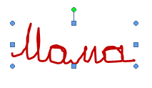
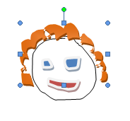
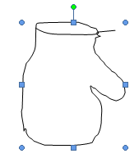
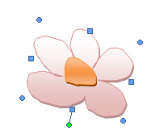
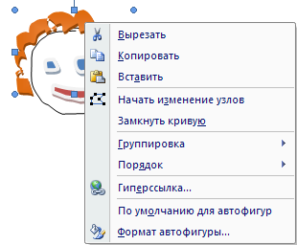
Малювання фігур довільної форми
Полілінія
Мальована крива

Slide 10
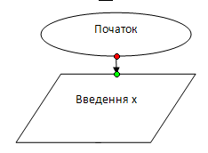
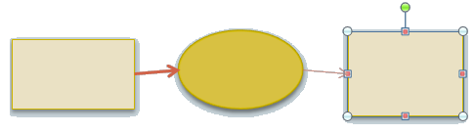
Сполучні лінії
За допомогою сполучних ліній з'єднуються автофігури так, що при переміщенні об'єктів зв’язок між ними не перериватиметься.

Slide 11
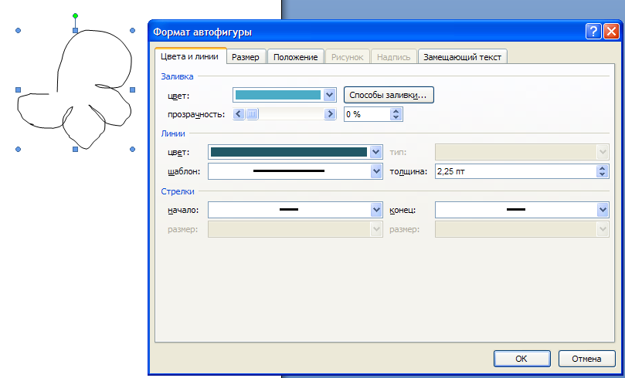
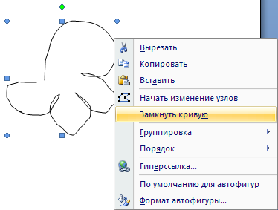
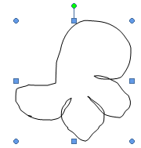
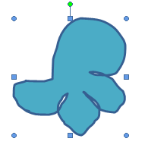
Редагування фігур

Slide 12
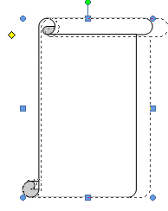
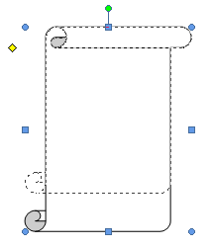
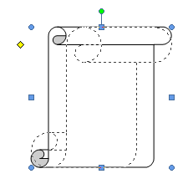
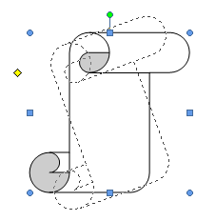
Змінення форми автофігури
Ширину
Висоту
Форму
Напрямок, поворот

Slide 13
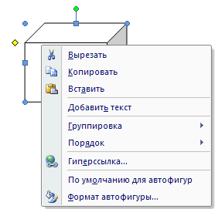
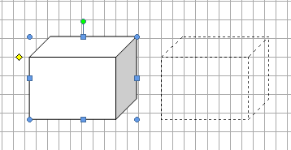
Основні дії з векторними об'єктами
Векторні графічні об'єкти можна вирізати, копіювати, вставляти в документ, видаляти з нього та переміщувати; можна змінювати розміри, тощо.
Для виконання будь-якої операції об'єкт потрібно попередньо виділити, клацнувши його.
Переміщення

Slide 14
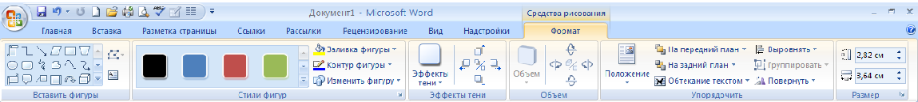
Робота з виділеним об'єктом
Після виділення графічного об'єкта панель інструментів змінюється: відкривається набір інструментів Засоби малювання:
Вставити фігуру
Стилі фігур, заливка фігури, контур фігури, зміна фігури
Ефекти тіні
Об'єм
Впорядкувати фігури.
Детальніше цей матеріал вивчатиметься у 10 класі

Slide 15

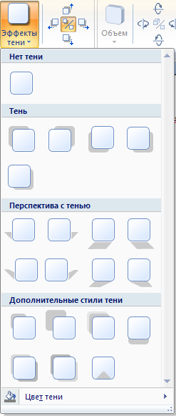
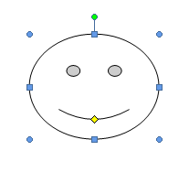
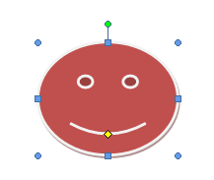
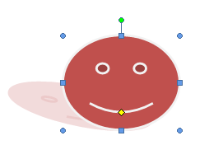
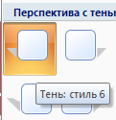
Редагування фігур

Slide 16
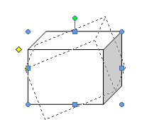
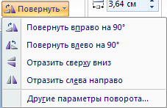
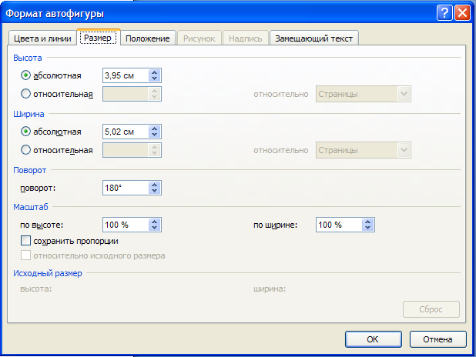
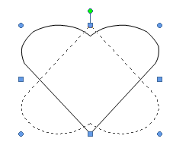
Обертання і відзеркалення
За допомогою маркера обертання
За допомогою команди повернути

Slide 17

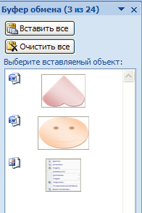
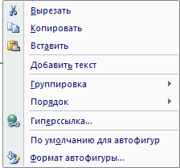
Видалення графічного об'єкта
Виділити об'єкт:
Після вирізування, об'єкт скопійований в Буфер обміну
Натиснути клавішу Delete.
Команда
Вирізати на панелі інструментів Головна
3. Команда Вирізати контекстного меню об'єкта.

Slide 18
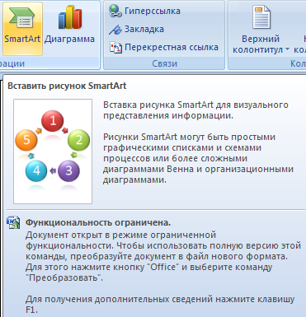
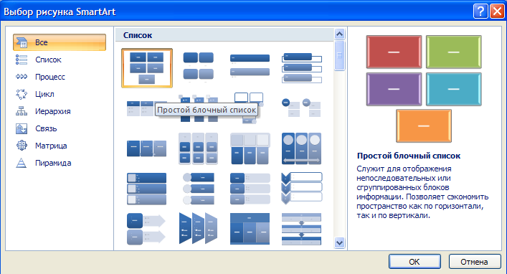
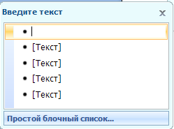
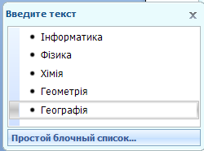
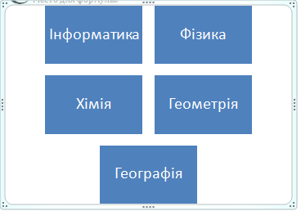
Вставка колекції SmardArt

Slide 19
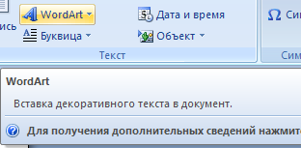
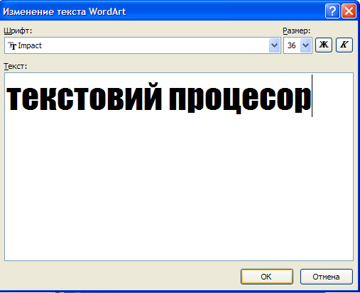
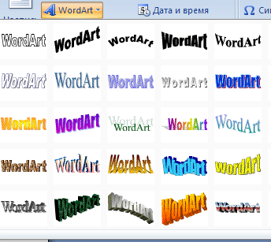

Вставка декоративного тексту в документ

